Slide 1

WELKOM
Algemene vergadering 17 januari 2026

Slide 2
AGENDA
Ledeninfo
Overzicht activiteiten 2025
Financieel rapport 2025
Activiteiten 2026
Budget 2026
Bestuur
Goedkeuringen
Varia

Slide 3
1.LEDEN
Aantal leden op 31.12.2024:1553
waarvan 1498 E-leden en 55 T-leden
Aantal leden op 31.12.2025:1558
waarvan 1506 E-leden en 52 T-leden
Nieuwe eigen leden 2025: 39

Slide 4
1.LEDEN
74 jubilarissen (in de loop van 2025, 6 overlijdens):
70 jaar gehuwd: 1
65 jaar gehuwd: 10
60 jaar gehuwd: 19
50 jaar gehuwd: 38
52 overlijdens:
48 in 2025 + 4 vernomen in 2025 maar eerder overleden

Slide 5
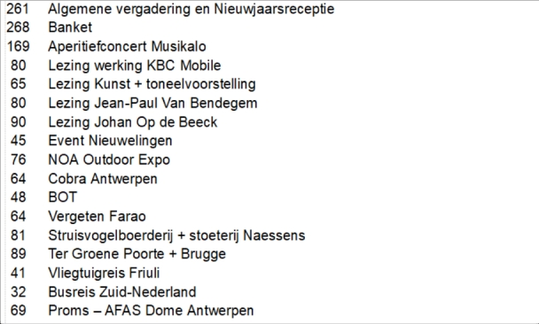
2. OVERZICHT ACTIVITEITEN 2025
2.1 Activiteiten voor alle leden
(17 activiteiten – 1.622 deelnemers)

Slide 6
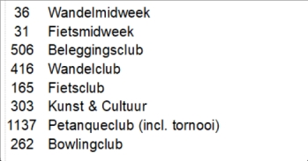
2. OVERZICHT ACTIVITEITEN 2025
2.2 Hobbyclubactiviteiten
(101 activiteiten - 2.856 deelnemers - gemid- deld 28 deelnemers per activiteit)

Slide 7
2. OVERZICHT ACTIVITEITEN 2025
2.3 Ouderenwerking
Aantal vrijwilligers : 67
Afgelegde bezoeken: 232
Jaarlijkse bijeenkomst vrijwilligers: 55
DANK U AAN DE VRIJWILLIGERS
NIEUWE VRIJWILLIGERS STEEDS WELKOM

Slide 8
4. ACTIVITEITEN 2026
4.1 Clubactiviteiten toegankelijk voor alle leden
Ter Groene Poorte
Nieuwjaarsreceptie en Algemene Vergadering
Volvo & Piano’s Maene
Lezing Bram Verbruggen
Schlagerfestival
Lezing Carl Devos
Daguitstap Leuven en lunch in VTI
BBQ
Tallships (zie volgende slide)
Uiteenzetting Kolonel Housen
Banket
Lezing Stefaan Blommaert
Daguitstap nog te bepalen
Meerdaagse busreis naar Leipzig, Dresden en omgeving
Meerdaagse vliegreis naar Griekenland
BOT
Muziekevent Kreato

Slide 9
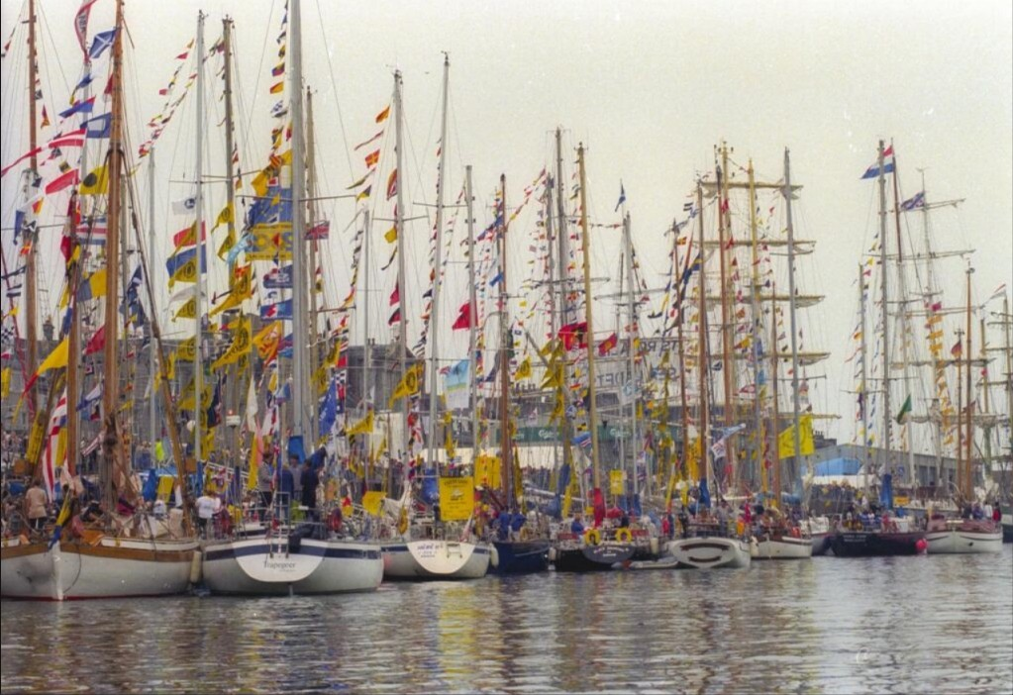
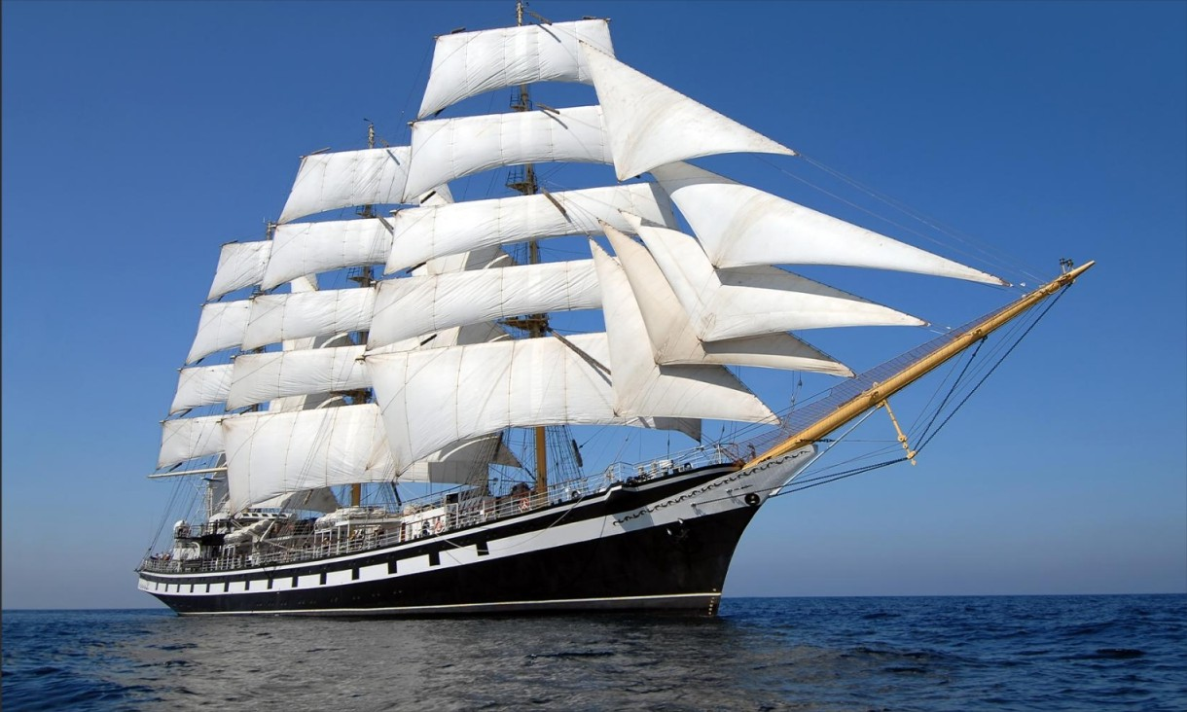
The Tall Ships Races starten in 2026 weer in Antwerpen
Ter gelegenheid van het event ‚TALL SHIPS’ organiseert de Seniorenclub op maandag 13 juli een rondvaart
op de Schelde.
Samen bewonderen wij van op het water de talrijke grote zeilschepen die deelnemen aan deze
zeer bijzondere manifestatie.

Slide 10
4. ACTIVITEITEN 2026
4.2 Hobbyclubactiviteiten voor hobbyclubleden
Wekelijks: petanque met clubkampioenschap in september 2026
Maandelijks: bowling met etentje in november 2026
Maandelijks: wandeling + 1 dagwandeling en 1 wandelmidweek (De Vossemeren)
Maandelijks: fietstocht (maart tot oktober) + 1 dagfietstocht en 1 fietsmidweek (Zeeland)
Maandelijks: financiële, economische, beleggersinformatie
Maandelijks: culturele activiteit
4.3 Ouderenbezoeken

Slide 11
6. HET BESTUUR
6.1 Verlenging
Régine Raes: voor 3 jaar
6.2 Benoeming bestuurslid
Marie-Cécile Noël: voor 3 jaar

Slide 12
6.2 BESTUUR VANAF AV 2026
Hugo Vanderpooten: voorzitter
Marie-Jeanne Loyez: ondervoorzitter en ledenadministratie
Régine Raes: ledenadministratie
Wiske Coppens: organisatie en ondersteuning activiteiten, reisverantwoordelijke
Jef Vanderhaegen: financiën
Jean-Paul Devillé: beleggingsforum
Chris François: ouderenwerking
Nicole Teughels: fietsen
Leo Verhoeven: kunst & cultuur en website
Jo Debruyne: CERA-ambassadeur en website
William Brants: secretariaat, nieuwsbrief en back up financiën
6.3 HOBBYCLUBS
Eddy Loyez: wandelen
Yves Vanbegin: petanque
Marc De Meyst: bowling

Slide 13
7. GOEDKEURINGEN
Financieel rapport 2025
Budget 2026
Activiteiten 2026
Verlenging mandaat Régine
Benoeming Marie-Cécile Noël
Verandering van maatschappelijke zetel naar Dilbeek
Kwijting bestuur
AV keurde unaniem goed

Slide 14
8. VARIA
Maximaal digitaal: website (icoon op smartphone)
Respecteren betaalvork
Meedelen nieuwe persoonsgegevens
(mail, telefoon, adres)
2027 = Jubileumjaar (65)→ 16 januari 2027

Slide 15
OPTREDEN EN RECEPTIE
Optreden door Stampen en Dagen
Receptie

